Slide 1

第 一 章
随 机 事 件 及 其 概 率

Slide 2
第一节 随机事件的概念
一、 概率论的诞生及应用
二、 随机现象
三、 随机试验
四、样本空间 样本点
五、随机事件的概念
六、小结

Slide 3

一、概率论的诞生及应用
1. 概率论的诞生
1654年,一个名叫梅累的骑士就“两个赌徒约定赌若干局, 且谁先赢 c 局便算赢家, 若在一赌徒胜 a 局 ( a<c ),另一赌徒胜b局(b<c)时便终止赌博,问应如何分赌本” 为题求教于帕斯卡, 帕斯卡与费马通信讨论这一问题, 于1654 年共同建立了概率论的第一个基本概念
数学期望.

Slide 4
2. 概率论的应用
举例：天气预报, 地震预报, 产品的抽样调查; 在通讯工程中可用以提高信号的抗干扰性,分辨率
等等.
概率论和数理统计是一门交叉性很强的学科，它和其他的数学学科、物理学、生物学、经济学、计算机科学等交叉渗透，形成了众多的分支学科。其应用几乎遍及所有的科学领域。

Slide 5
什么是概率论与数理统计？
概率论与数理统计是研究和揭示随机现象统计规律性的一门数学学科。
随机现象？
统计规律性？

Slide 6


二、随机现象
自然界所观察到的现象:
确定性现象
随机现象
1.确定性现象
在一定条件下必然发生
的现象称为确定性现象.
实例
“太阳不会从西边升起”,
“水从高处流向低处”,
“同性电荷必然互斥”,

Slide 7


“函数在间断点处不存在导数” 等.
确定性现象的特征
条件完全决定结果
2. 随机现象
实例1 “抛掷一枚均匀的硬币,观
察正反两面出现的情况”.
结果有可能出现正面也可能出现反面.

Slide 8

实例2 “用同一门炮向同
一目标发射同一种炮弹多
发 , 观察弹落点的情况”.
结果: “弹落点会各不相同”.
实例3 “同一生产线上生产出来的灯泡的寿命” 结果：可长可短.

Slide 9
随机现象的特征
随机现象在一次观察中出现什么结果具有偶然性,
但在大量重复试验或观察中, 它的结果呈现出某种规律性。
如：弹落点关于目标的分布呈对称性，偏离目标远的弹落点比偏离目标近的弹落点少。抛硬币多次，正面朝上大致一半。我们把这种规律称为统计规律性 。

Slide 10

随机现象： 在个别试验中结果呈现不确定性，而在大量重复试验中其结果又具有统计规律性的现象称为随机现象。
概率论和数理统计就是研究随机现象统计规律性的一门数学学科.
如何来研究随机现象?
随机现象是通过随机试验来研究的.
问题 什么是随机试验?

Slide 11
三、随机试验
定义 在概率论中,把具有以下三个特征的试验称
为随机试验.
可以在相同的条件下重复地进行;（可重复性）
2. 每次试验的可能结果不止一个,并且能事
先明确试验的所有可能结果;（不确定性）
3. 进行一次试验之前不能确定哪一个结果
会出现.（不可预见性）

Slide 12

实例 “抛掷一枚硬币,观
察正面,反面出现的情况”.
分析
(1) 试验可以在相同的条件下重复地进行;
(2) 试验的所有可能结果:
正面，反面;
(3) 进行一次试验之前不能确定哪一个结果会出现.
故为随机试验.

Slide 13



同理可知下列试验都为随机试验
1. 抛掷一枚骰子,观察出现的点数.
2. 从一批产品中,依次任选三件,记
录出现正品的件数.
3. 记录某公共汽车站某日
上午某时刻的等车人 数.

Slide 14
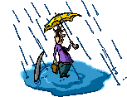


4. 考察某地区 10 月
份的平均气温.
5. 从一批灯泡中任取
一只,测试其寿命.

Slide 15
说明
1. 随机试验简称为试验, 是一个广泛的术语.它包
括各种各样的科学实验, 也包括对客观事物进
行的 “调查”、“观察”或 “测量” 等.
2. 随机试验通常用 E 来表示.

Slide 16

四、样本空间
在对随机现象进行研究时，我们感兴趣的是试验的结果。
例如，掷一次硬币。结果（正）（反）
掷两次硬币。结果（正正）（正反）（反正）（反反）
掷三次硬币。结果 (正正正)（正正反）……
定义：将试验可能出现的结果所构成的集合称为E的样本空间，记为Ω。样本空间中的元素，即E的每个结果，称为样本点，一般用 表示。

Slide 17
给一个随机试验，确定它的样本空间时，一定要先明确试验的目的是什么？
例：口袋里有三只球，两只红球，一只白球，编号为1，2，3.
如果用数对(i ,j)表示第一次摸到i号球，第二次摸到j号球。采用不放回摸球，则可能的结果是
(1,2) (1,3) (2,1) (2,3) (3,1) (3,2)
如果问：两次摸球，摸到白球的个数为：
{0,1}
如果问：两次摸球，摸到红球的个数为：
{1,2}

Slide 18
五、随机事件的概念
例：口袋里有三只球，两只红球，一只白球，编号为1，2，3.
如果用数对(i ,j)表示第一次摸到i号球，第二次摸到j号球。采用不放回摸球，则可能的结果是
(1,2) (1,3) (2,1) (2,3) (3,1) (3,2)
来研究下面的事件：
A.第一次摸出红球。
{ (1,2) ,(1,3), (2,1) , (2,3)}
B.第二次摸出红球。
{(2,1) , (3,1) , (1,2) ,(3,2)}
C.两次都摸出红球。
{(1,2) , (2,1) }

Slide 19
定义：随机试验 E 的样本空间 Ω 的子集(或某些样本点的集合），称为 E 的随机事件, 简称事件，通常用大写字母A, B, C,….表示.
事件发生: 当且仅当它所包含的某一个样本点出现。
基本事件：由单个样本点构成的事件。
必然事件：每次试验中必然发生的事件。
如样本空间Ω 。
不可能事件：每次试验中都不会发生。
如Ф

Slide 20
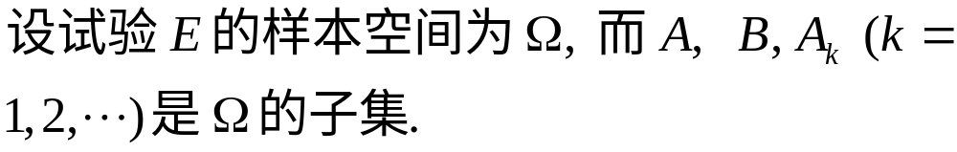

六、随机事件间的关系及运算
I.随机事件间的关系
1. 包含关系
若事件 A 出现, 必然导致 B 出现 ,
则称事件 B 包含事件 A,记作
实例 “长度不合格” 必然导致 “产品不合格”
所以“产品不合格” 包含“长度不合格”.
图示 B 包含 A.
A
B
Ω

Slide 21
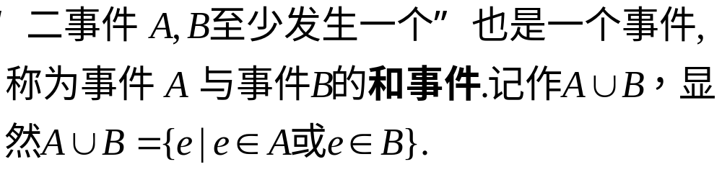
若事件A包含事件B,而且事件B包含事件A, 则称事件A与事件B相等,记作 A=B.
2. 事件的和(并)
实例 某种产品的合格与否是由该产品的长度和直径是否合格所决定,因此 “产品不合格”是“长度不合格”与“直径不合格”的并.
B
A
图示事件 A 与 B 的并.
Ω

Slide 22
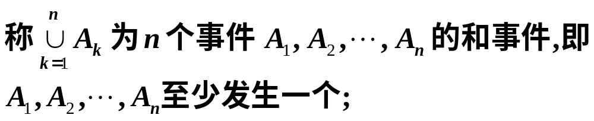
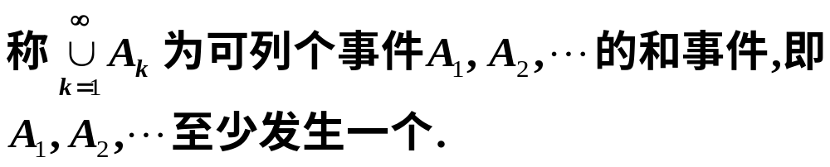
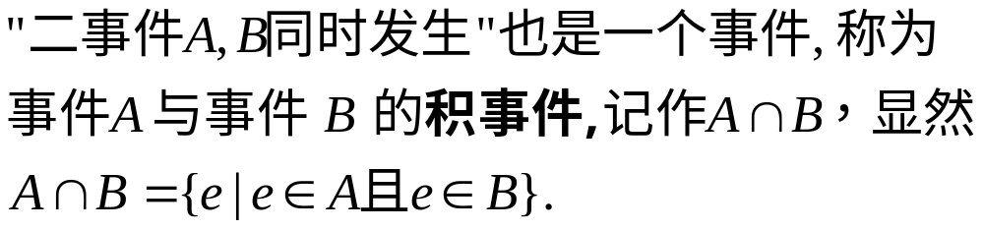
推广
3. 事件的交 (积)

Slide 23
实例 某种产品的合格与否是由该产品的长度 与直径是否合格所决定,因此“产品合格”是“长度合格”与“直径合格”的交或积事件.
图示事件A与B 的积事件.
A
AB
B
Ω

Slide 24
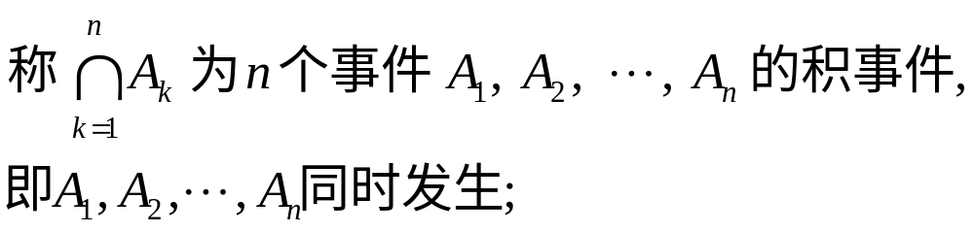
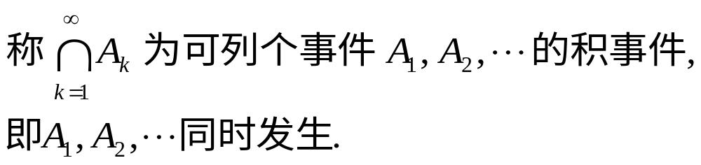
推广

Slide 25

4. 事件的互不相容 (互斥)
若事件 A 、B 满足
则称事件 A与B互不相容.
实例 抛掷一枚硬币, “出现花面” 与 “出现字面”
是互不相容的两个事件.

Slide 26


实例 抛掷一枚骰子, 观察出现的点数 .
互斥
“骰子出现1点” “骰子出现2点”
图示 A与B互斥
A
B
Ω
说明 任意事件A与不可能事件∅为互斥.

Slide 27




5. 事件的差
事件 “A 出现而 B 不出现”，称为事件 A 与 B 的差. 记作 A- B.
实例 “长度合格但直径不合格”是“长度合格”
与“直径合格”的差.
图示 A 与 B 的差
B
A
A
B
Ω
Ω

Slide 28


6.对立事件
“A不发生”这个事件称为事件A 的对立事件，记做
对立
实例 “骰子出现1点” “骰子不出现1点”
B
图示 A 与 B 的对立.
Ω
A

Slide 29


对立事件与互斥事件的区别
A、B 互斥
A、B 对立
A
B
A
B
Ω
Ω
互 斥
对 立

Slide 30


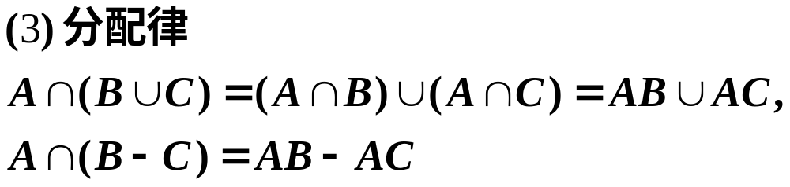
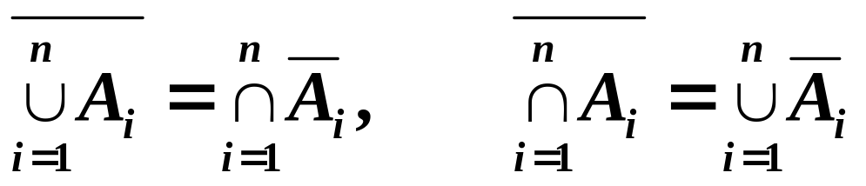
II.事件间的运算规律

Slide 31

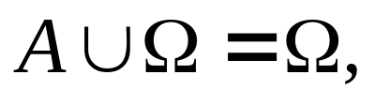


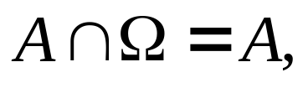

下面几个等式也经常用到

Slide 32
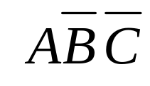
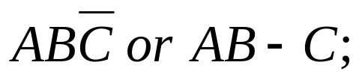
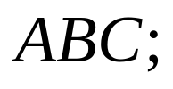

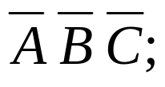
例1 设A,B,C 表示三个随机事件,试将下列事件
用A,B,C 表示出来.
(1) A 出现 , B, C 不出现;
(2) A, B都出现, C 不出现;
(3) 三个事件都出现;
(4) 三个事件至少有一个出现;
(5) 三个事件都不出现;

Slide 33
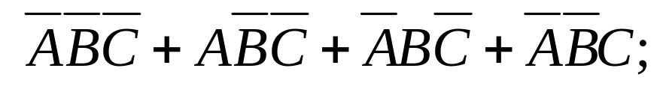
(6) 不多于一个事件出现;

Slide 34
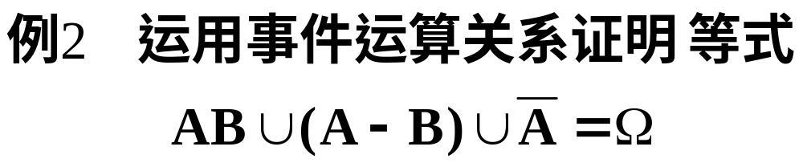
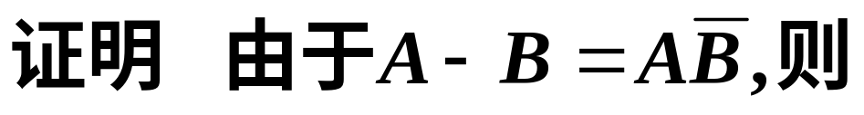
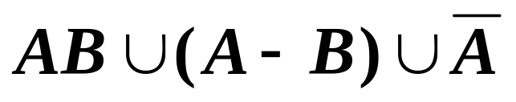
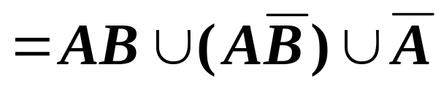
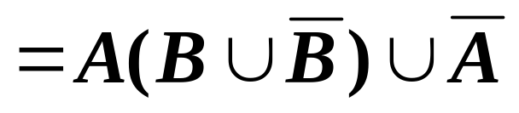
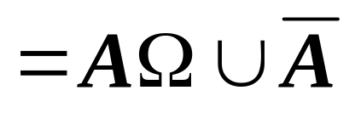
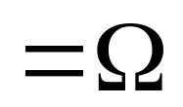
逆分配律

Slide 35
作业：习题1,1,3,6,7

Slide 36

七、小结
1
随机现象的特征:
条件不能完全决定结果.
2. 随机现象是通过随机试验来研究的.
(1) 可以在相同的条件下重复地进行;
随
机
试
验
(2) 每次试验的可能结果不止一个, 并且能事
先明确试验的所有可能结果;
(3) 进行一次试验之前不能确定哪一个结果会
出现.
3. 随机试验、样本空间与随机事件的关系

Slide 37
随机试验、样本空间与随机事件的关系
每一个随机试验相应地有一个样本空间, 样
本空间的子集就是随机事件.
子集
随机试验
样本空间
随机事件
必然事件，不可能事件是两个特殊的 随机事件

Slide 38







概率论与集合论之间的对应关系
记号 | 概率论 | 集合论
 | 样本空间,必然事件 不可能事件 基本事件 随机事件 A的对立事件 A出现必然导致B出现 事件A与事件B相等 | 空间(全集) 空集 元素 子集 A的补集 A是B的子集 A集合与B集合相等

Slide 39




事件A与事件B的和
A集合与B集合的并集
事件A与B的积事件
A集合与B集合的交集
事件A与事件B的差
A与B两集合的差集
A与B 两集合中没有
相同的元素
事件A与B互不相容

Slide 40
